Slide 1
A sötét kor
12-9. század

Slide 2
A sötét kor a régészeti emlékek alapján
A sötétség jelentése:
alacsonyabb civilizációs szint
nincs írás + kevés helyről kevés régészeti lelet
  Források: régészet + Homérosz eposzai (nem eseményekről, hanem társ., pol., gazd., kult. viszonyokról tájékoztatnak)
Fő kérdés: Mennyire volt kontinuitás?
(Nagy területi különbségek: szélső területeken kisebb az elnéptelenedés, Égei-tenger mentén gyorsabb a talpraállás)

Slide 3
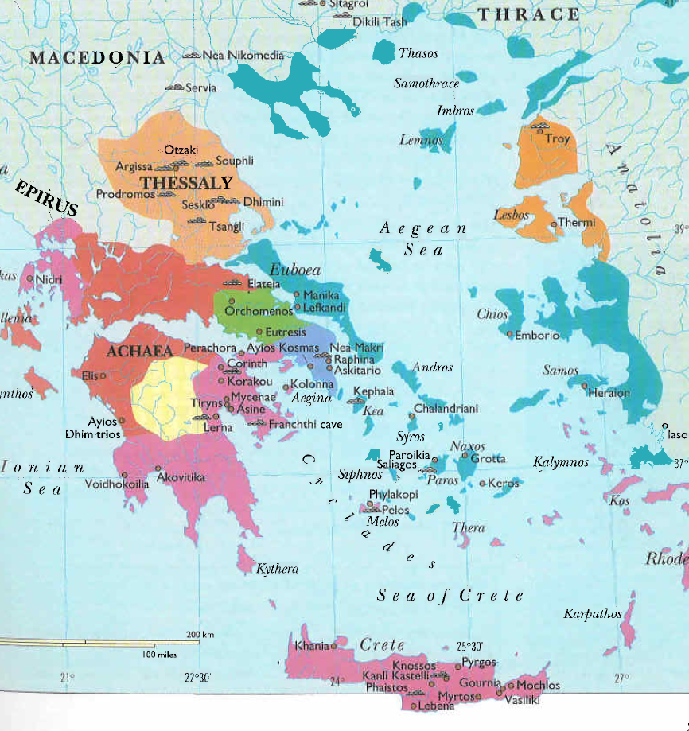
A görög törzsek vándorlásai
11-10. század
Dór vándorlás: A Hérakleidák visszatérésének mítosza
Főleg beszivárgás az elnéptelenedett területekre

Slide 4
A vashasználat terjedése
A 11. század közepe az anyagi kult. mélypontja, de ekkor a technológiai újítások: vashasználat és új kerámia
Fújtató kell
Kényszerből kezdik a vasat alkalmazni (pedig keményebb és tartósabb, mint a bronz)
Sokkal olcsóbb, mint a bronz
  >> vasfegyverek széles rétegek számára eléhetők (a 8. századra)
  >> hadszervezeti változások
  >> társ.- pol. változások
(A 9. századtól újra van bronz, de már nincs nagy jelentősége)

Slide 5
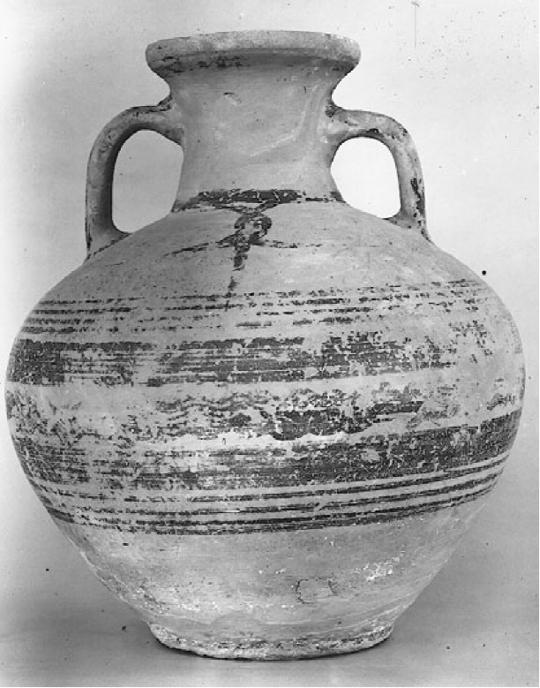
A sötét kori kerámia
A korszak első fele: visszaesés, második: fejlődés (~ társ., gazd. viszonyok)
Szubmükénéi kor (12. század vége - 11. század eleje)
A korábbi stílus leegyszerűsődve él tovább + helyi stílusok
Szubmükénéi váza

Slide 6
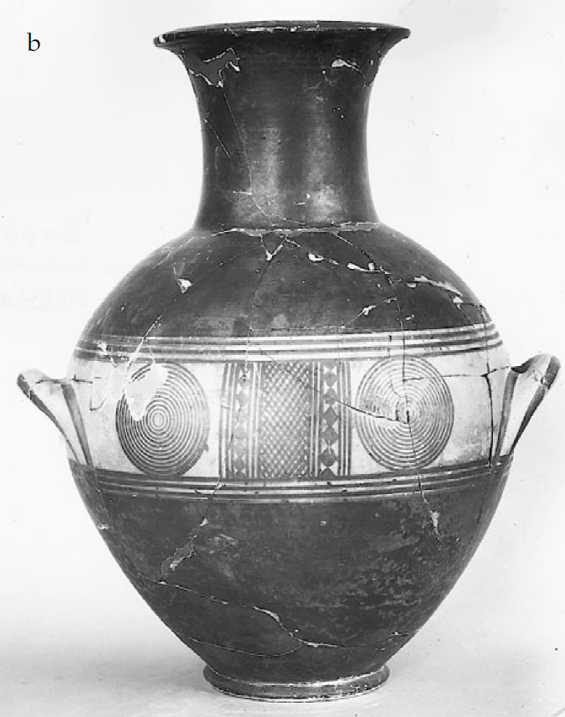
Protogeometrikus kor (11-10. század):
megindult a fejlődés
Technológiai újítások
gyorsabb fazekaskorong
vonalzó
körző
magasabb hőmérséklet
>> Arányosabb edények
  Finomabb díszítés (sávok, körök, félkörök)
  Fényes máz
Késő-protogeometrikus váza a 10. század végéről

Slide 7
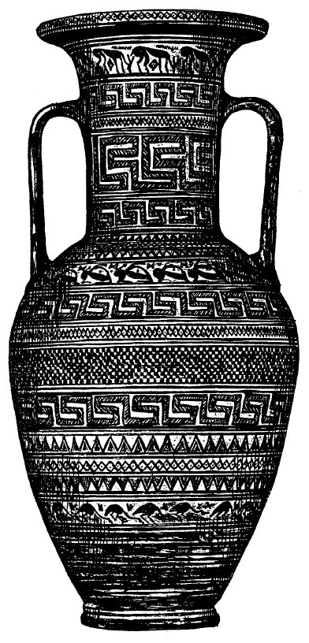
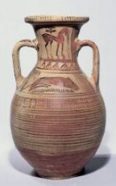
Geometrikus stílus
(9-8. század)
Új alakú edények, új motívumok
Egyenes vagy szögletes motívumok: cikcakk vonalak, háromszögek, négyzetek, meander és kettős meander
(betöltik az egész felületet, majd csak kereteznek)
Egyre hangsúlyosabb a figurális ábrázolás

Slide 8
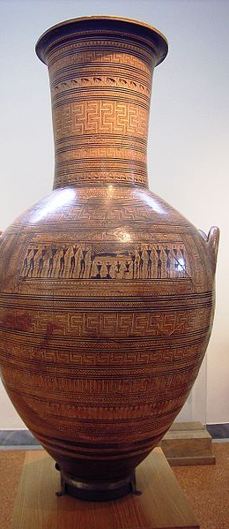
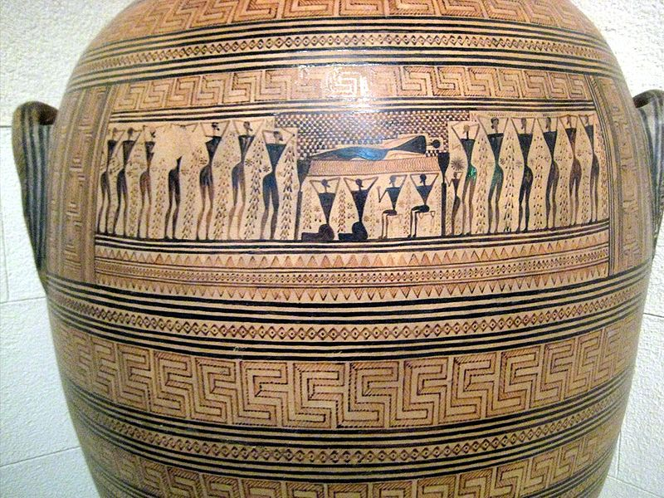
Későgeometrikus Dipülon-váza (750 körülről)

Slide 9
Sötét kori gazdaság és társadalom
Kis falvak, melyek nem kapcsolódnak egy központhoz
Általános a szegénység, a társadalmi különbségek jelentéktelenek
Nincsenek specializálódott iparágak, gyenge minőségű a termelés
Az állattenyésztés a jellemző (9. századtól újra földművelés).
Hamvasztás (8. századtól újra elhantolás)
A távolsági kereskedelem megszűnt, önellátás (csak a föníciaiak kereskedtek a 8. századig)

Slide 10
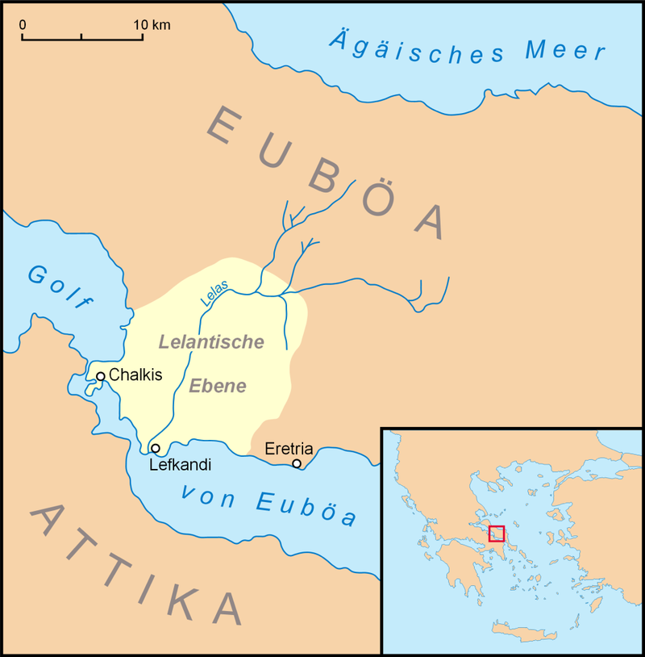
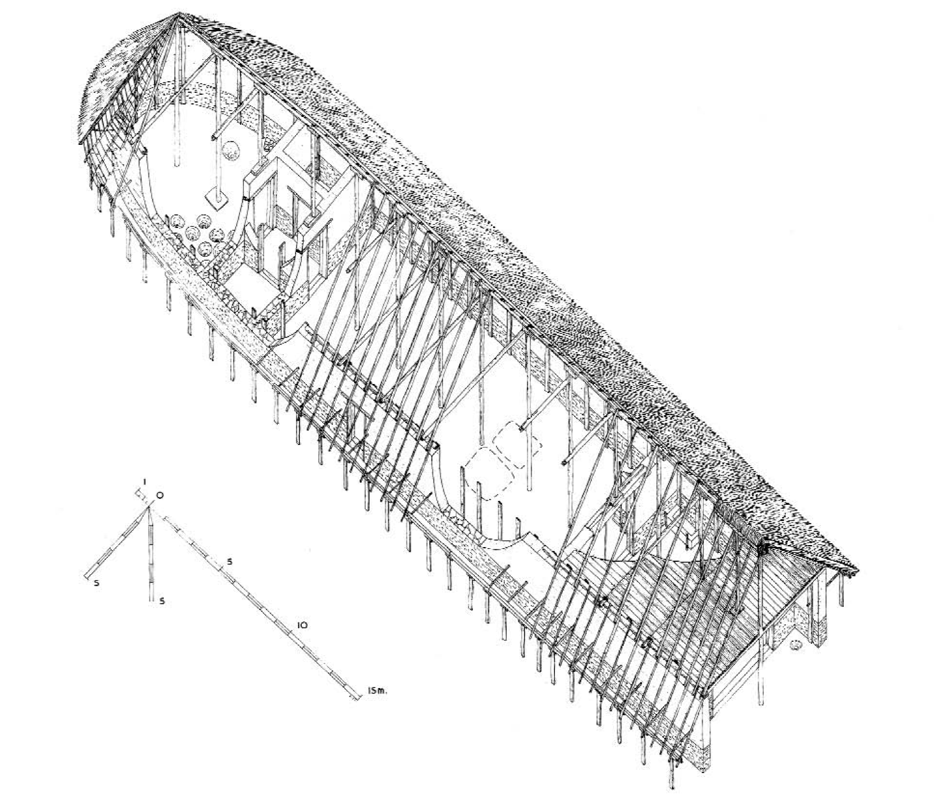
Lefkandiban a baszileusz háza
50x10 méter
Távoli területekről származó aranyékszerek: nem egész Hellasz szegény

Slide 11
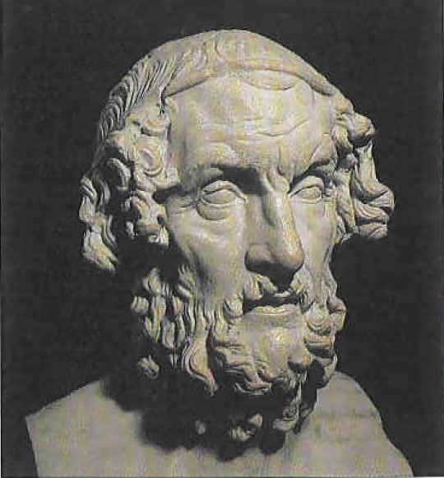
A sötét kor a homéroszi eposzok alapján
A Homéroszi kérdés az ókor óta:
Mikor és hogyan keletkeztek az eposzok? Ki alkotta őket? Melyik kort ábrázolják?...
<< A történet a mükénéi korban játszódik, írásos rögzítés csak a 7-6. században
+ ellentmondások a szövegeikben

Slide 12
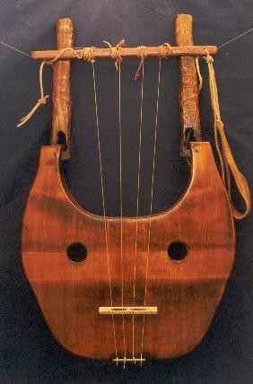
Orális költészet
Milman Parry: az eposzok több évszázad alatt jöttek létre
Ismétlődő elemek (bővíthetők, alakíthatók):
formulák (állandó szókapcsolatok)
  pl. „gyorslábú Akhilleusz”, „tehénszemű Héra”
elbeszélő szerkezetek (tipikus jelenetek)
  pl. „És hogy a rózsásujjú Hajnal kélt ki a ködből...”
+ hexameter
Aoidosz: alkotóművész
Rapszodosz: kb. 8. századtól, csak előadóművész
phorminx

Slide 13
Melyik korról tájékoztatnak az eposzok? 1.
Az eposzok a hőskort (mükénéi kort) akarják bemutatni,
de a sötét kor évszázadai során keletkeztek,
és az archaikus kor elején öntötték végleges formába és írták le őket.
Összhangban a mükénéi korral (lineáris B táblákkal és régészeti emlékekkel):
a történet
az eposzok ismerik a főbb mükénéi kori központokat
néhány jellegzetesen mükénéi kori tárgy, mint pl. a vaddisznóagyaros sisak
az eposzok egyes fogalmai és nyelvtani sajátságai,

Slide 14
Melyik korról tájékoztatnak az eposzok? 2.
ARCHAIKUS KOR:
  Az eposzok ismerik az archaikus korból:
  7. századi kimmer betörést
  a gyarmatosítást
  a polisz születését
  a hoplita harcmodor kezdeteit
  De nem tudnak az eposzok
  a király nélküli közösségekről
  az írásról
  görög kereskedőkről

Slide 15
Melyik korról tájékoztatnak az eposzok? 3.
Az eposzok főleg a sötét korról tájékoztatnak
Összhangban a régészeti emlékekkel:
csak néhány mzg. és ipari tevékenység (foglalkozás) létezik
nincsenek paloták
nincs írás
nincsenek görög kereskedők
nincsenek akna- vagy álkupolasírok
nagyon egyszerű az élet

Slide 16
AZ eposzok felhasználása történelmi forrásként
A politikai viszonyok Homérosz alapján
A bemutatott legfontosabb közösségek
Odüsszeusz ithakai otthona
Trója
a görög tábor Trója mellett
a phaiákok szigete
Az oikosz a társ. és gazd. alapegysége: önellátó családi háztartás
Kérdés, hogy volt-e állam, amelynek az oikoszok a részei voltak, volt-e központi kormányzat, voltak-e politikai intézmények.

Slide 17
AZ eposzok felhasználása történelmi forrásként
Létezett a tanács és a népgyűlés, az igazságszolgáltatásnak rendje volt, de a baszileusz jogköre vitatott: király vagy falusi vezető?
legfontosabb feladata a hadvezetés, a közösség képviselete és az áldozatbemutatás
hatalma isteni, öröklődik
a szokásjog meghatározza a jogait és kötelességeit: a döntéshozásnak és a hatalomgyakorlásnak rendje van.
gyenge a hatalma, anyagi-szellemi adottságaitól függ (a riválisok kétségbe vonhatják)
egy nagyobb közösségben több baszileusz (előkelők, ill. a kisebb települések vezetői): velük a fő baszileusznak tanácskoznia kell
nem kormányoz: nincsenek tisztségviselői és nincs udvara sem

Slide 18
Il. 2. 196 sk.
Mert nagy az indulat úgyis a Zeusz-táplálta királyban,
tiszte pedig Zeusztól van, a bölcs Zeusz kedveli mindig.
Od. 11.495 skk.
Szólj a derék Péleuszról is, ha talán valamit tudsz:
megvan-e még tisztsége a népes mürmidonok közt,
vagy már megvetik őt Hellászban, a phthíai földön,
mert a kezét meg a lábát már lenyügözte az aggkor?

Slide 19
Il. 18.197 skk.
Míg a piactéren sokaság állt, pörlekedés folyt:
meggyilkolt ember vérdíja fölött civakodtak
ketten: az egyikük esküdözött, azt mondta a népnek,
Mind kifizette; tagadta a másik: mit se kapott még.
Mindketten kívánták, hogy tanú döntsön a perben.
Mindkettőt bíztatta a nép, két pártra szakadtak:
jártak a hírnökök, és intették csöndre a népet;
ültek a sima, csiszolt köveken szent körben a vének:
botját tartották harsány szavú hírnökeiknek,
Föl-fölemelkedtek, s fölváltva ítéltek a bottal.
Köztük a kör közepén két tiszta talentum arany volt,
annak díjául, ki a leghelyesebben ítél majd.

Slide 20
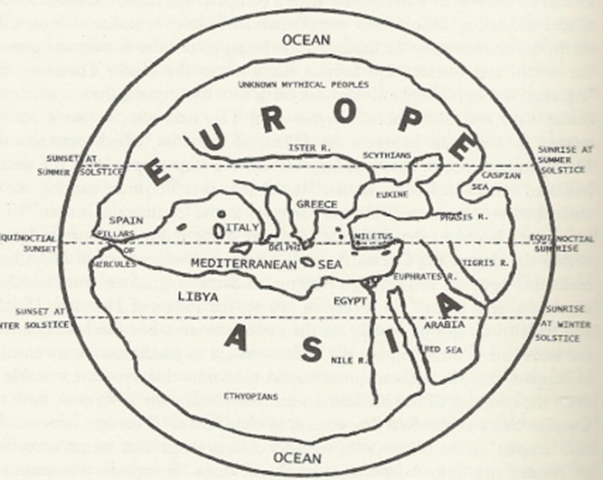
A homéroszi (sötét kori) világkép
Ókeanosz: édesvízű, minden víz belőle származik
Föld: lapos, kerek (de a 6. században már gömb)
Omphalosz
Két kontinens (Libüa csak Ázsia egy nyúlványa)
A világ széle felé csodalények (pl. laisztrügónok, lótuszevők)
Olümposz: csak az 5. századtól
jelentette a mai Olümposz hegységet
Tartarosz
Uranosz
Héliosz: isten, aki éjjel
aranyüstben hajózik vissza
Aér
Aithér
Koszmosz: rendezett, szimmetrikus
(koszmogonia, theogonia)

Slide 21
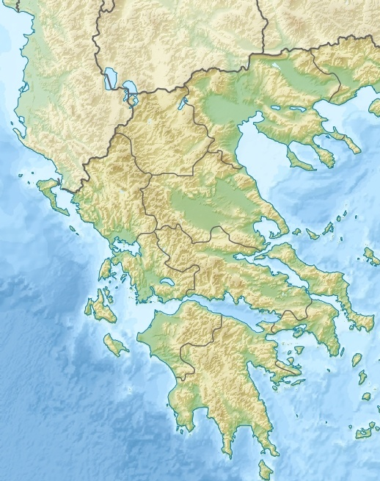
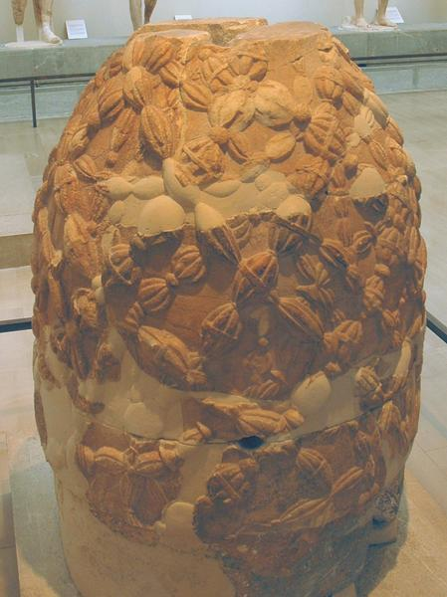
Omphalosz (Delphoiban)
Olümposz
Delphoi

Slide 22
a homéroszi emberkép 1.
Az ember pszichoszomatikus egység (nem test + lélek)
Amivel gondolkodunk és érzünk, az a test része. Nincs különálló lélek és nincsenek lélekrészek
A legfontosabb kifejezés a mentális történések helyére a thümosz:
  jelentése: lélegzet, éltető elv, erő
  nem független a testtől
  nem él tovább az ember halála után

Slide 23
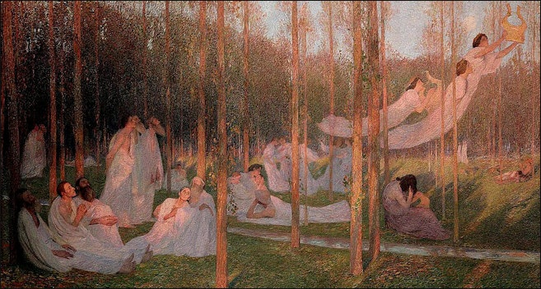
a homéroszi emberkép 2.
<> archaikus kortól kezdve: az ember test + lélek (pszükhé)
  A pszükhé (új jelentésben):
a testtől független és a halál után tovább él
minden mentális tevékenység helye és forrása
az ember valódi énje, lényege

Slide 24
a homéroszi emberkép 3.
Platón Homérosz-kritikája:
A hősöket (ők az embereszmény) az indulataik és vágyaik motiválják, nem az értelmük:
  - az ilyen cselekvés vétkes, méltatlan az emberhez és önző
Így az egyes emberek is elhibázzák az életüket, és a közösség is széthúzó és gyenge.

Slide 25
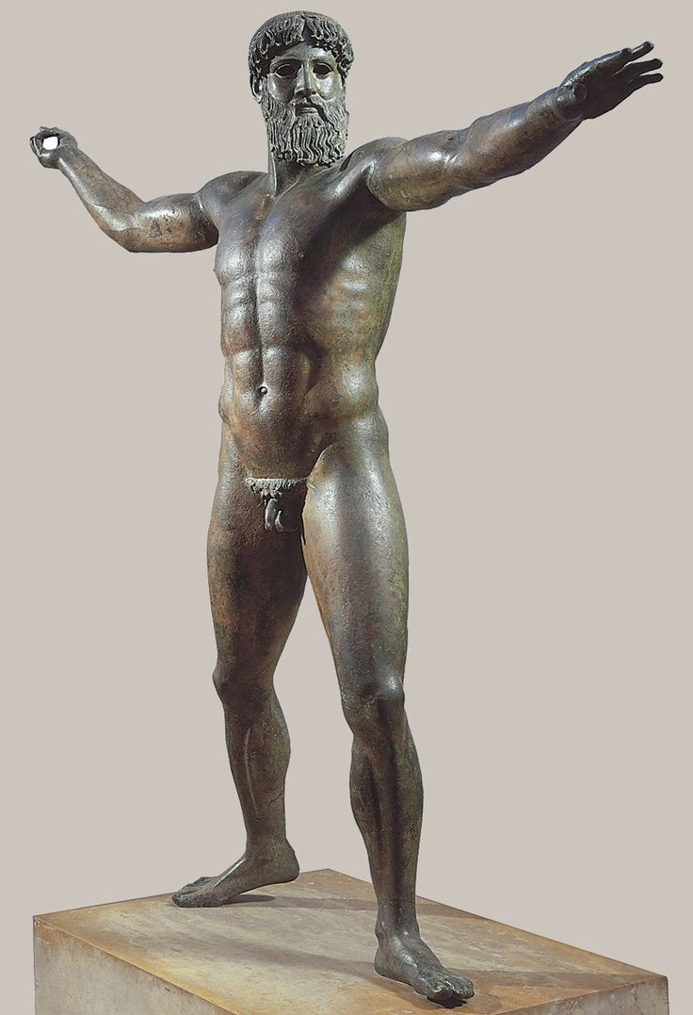
istenkép homérosznál 1.
Hasonlítanak az emberekhez, de nagyobb a hatalmuk, és halhatatlanok
Nem transzcendensek/mindenhatók/mindentudók
Rendszeresen megjelennek, alakítják az emberek életét
A jelentős események, az emberek jelentős szándékai és emóciói az istenektől erednek
A siker és a bukás az istenektől függ:
vannak kedvenc városaik és embereik, akiket segítenek, míg másokat nem kedvelnek, ezért nekik ártanak
– de morális megfontolások nélkül

Slide 26
istenkép homérosznál 2.
Nem jók >> nem büntetnek, nem jutalmaznak sem itt, sem a túlvilágon
    – Platón kritikája: ez az istenkép az isteneket sérti, és az emberek erkölcseire káros hatással van
Amit büntetnek:
hatalmuk megkérdőjelezése
a védelmük alatt álló emberek, dolgok, intézmények megsértése:
    papok, oltalomkérők, templomok, eskü, vendégbarátság

Slide 27
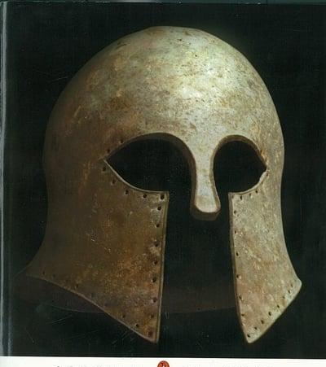
Túlvilágkép
Nincs halál utáni élet, csak egy öntudatlan árny marad az emberből (pszükhé), de egyesek a
Tartaroszba kerülnek: hübrisz miatt
mások Élüszionba (Boldogok szigeteire):
istenekkel fennálló családi kapcsolatok miatt
<> archaikus kor:
  az istenek jók >> jutalmaznak/büntetnek
  új lélekfogalom (halhatatlan)
  új túlvilágkép
  új erkölcsi szemlélet (az erény tesz boldoggá)

Slide 28
Homéroszi értékrend 1.
Timé: elismertség, tisztelet, presztízs (a közösség megítélésétől függ)
  Alapja: katonai érdemek, vagyon, hatalom
  Egy homéroszi hérosz fő motivációja, hogy minél nagyobb timéje legyen
Agón (verseny): később is az élet legtöbb területén:
  pl. a fil. és pol. viták, a közfeladatok ellátása, a bírósági perek és a művészi tevékenység
Gerasz (ajándék): a timé kifejezője: amekkora vki. timéje, akkora gerasz illeti meg (adó, hadizsákmány).
  (+ a szövegségkötések, kereskedelem eszköze is lehet)
Kleosz: hír, hírnév, a timé nagysága határozza meg (mint a geraszt is) - Akhilleusz példája

Slide 29
Homéroszi értékrend 2.
Aidósz: szégyen, szégyenérzet,„ami visszatart a rossztól”
  Külső kontrol: a közösség véleményének figyelembevétele
  Akit szégyen ér, annak csökken a timéje
  A homéroszi kultúra szégyen-kultúra: a helytelen cselekedetek szankciója az emberek megszólása (a bűn-kultúrában a lelkiismeret)
  Az aidósz oka lehet: gyávaság, sikertelenség
  Harci kiáltásként is: Aidósz argeioi!
  Hektór is az aidószt (és így a timét) tartja szem előtt, amikor készül összecsapni Akhilleusszal.

Slide 30
Homéroszi értékrend 3.
EGYÉN ÉS KÖZÖSSÉG
A legfontosabb értékek és javak jelentős mértékben a közösségtől függenek. Ezért mindenkinek valamennyire tekintetbe kell vennie a többi embert. Másrészről viszont a homéroszi hősök csak a saját timéjükkel és kleoszukkal törődnek, individualisták.
A trójaiakat és Hektórt, valamint Odüsszeuszt az Odüsszeiában kevésbé jellemzi az önzés, és számukra valamivel fontosabb a közösség iránti felelősség és a hazaszeretet.

Slide 31
homéroszi értékrend 4.
A hagyományos erkölcs hiányzik (katonai morál van)
Areté (későbbi jelentés: erény): előkelő származás (+ vagyon, hatalom)
Agathosz (későbbi jelentés: erkölcsileg jó): előkelő (valamint vagyonos és nagy hatalmú) személy (akinek aretéje van), ellentéte: kakosz
Az agathoszok kívánatos, de nem szükséges tulajdonságai:
jó harcosok, tisztelik az isteneket, megtartják ígéreteiket, van önuralmuk, tiszteletben tartják a nőket és az időseket, törődnek a gyengébbekkel és a szenvedőkkel stb.
pl. a mészárlások, rablások ellenére agathoszok maradnak
- lásd Pénelopé kérőit

Slide 32
Xenia (vendégbarátság)
Vallási intézmény: egy kötelesség, Zeusz a védelmezője
Ételt, italt és szállást adni az utazónak vagy menekültnek, majd ajándékot is
Öröklődő kötelék jön létre (rendszeres ajándékcsere, kölcsönös segítségnyújtások)
Pl. Diomédész és Glaukosz, Alkinoosz Odüsszeusszal szemben, Nesztór Télemakhosszal, a küklopszok Odüsszeusszal, Parisz Spártában Menelaosszal

Slide 33
Napszámban szivesebben túrnám másnak a földjét,
egy nyomorultét is, kire nem szállt gazdag örökség,
mint hogy az összes erőtlen holt fejedelme maradjak.

Slide 34
Hókaru Andromakhé kezdett legelőbb zokogásba,
s férfiölő Hektór feje ott nyugodott a kezében.
"Ifjan pusztultál, férjem, s számomra a házban
özvegységet hagysz; s lám, kisgyerekünk csecsemő még,
kit szültünk, te meg én, nyomorultak; nem hiszem én már,
hogy még fölserdül: sokkal hamarabb fog e város
elhamvadni, hisz elvesztél te, az őre, ki eddig
védted, s benne a kedves nőket, a kis csecsemőket.
Görbe hajón viszik el most már hamar asszonyainkat,
engem is őköztük; s te, fiacskám, vagy velem együtt
jössz és majd távol, méltatlan munka között élsz,
szívtelen úr mellett szolgálva, vagy egyik akháj fog
mélybe taszítani nagy tornyunkról szörnyü halálra,
bosszújában, amért tán bátyját ölte le Hektór,
vagy gyerekét, vagy az apját: mert Hektór keze által
számos akháj harapott a hatalmas földbe, valóban.
(Íliász 24.723-737)

